Slide 1


Hansı xidmətləri təklif edirik?
Biz kimik?
Ekspertlərimiz
Xəbərlər
Bizimlə əlaqə
Sosial media hesabları
Haqqımızda
Dəyələrimiz
Misiya və Vizyonumuz
Təlim
Məsləhət
Araşdırma
Təbirlər
İcra edilən layihələr
Biznes Yolunuzun Dostu...

Slide 2

Haqqımızda
«RODOOS TRAINING CONSULTING» MMC peşəkar ekspertləri ilə biznes inkişafı (marketinq, satış), karyera planlaması, qrant və investisiya layihələrinin hazırlanması, biznes planın tərtib edilməsi xidmətləri üzrə təlim və məsləhət xidməti göstərir.
Biznesiniz daha uğurlu və planı işləməsi üçün bazar araşdırmasını, əməkdaşlarınızın peşəkarlaşması üçün təlimləri və digər xidmətləri bizə etibar edə bilərsiniz.

Slide 3
Dəyərlərimiz
3H
Həvəsli - Nail olmaq istədiyimiz işlərə həmişə müsbət və həvəsli yanaşırıq
Hesabatlı – Sözlərimizi və işlərimizi məsuliyyətli yerinə yetiririk
Hədəfli – Ən yaxşsını hədəfləyib, sizə həqiqi olan təqdim edirik

Slide 4
Misiya və Vizyonumuz
Missiya – Müştərimiz olan hər bir biznesin inkişafına töhfə vermək, marketinq, hüquq, satış, vergi və idarəetmə prosesləri üzrə yanlarında olmaqdır.
Vizyon
Ən yaxşı təcrübənin ortaq bir təcrübə olmasını təmin etmək, heç bir konsaltinq şirkətdən geri qalmamaq;
Əhatə etidiyimiz yerlərdə səmərəlilik və inkişaf mükəmməliyini təmin etmək;

Slide 5
Hansı Xidmətləri təklif edirik?
Təlim
Məsləhət
Araşdırma

Slide 6
Təlim xidmətlər
İdarəetmə təlimləri
Vergi və mühasibatlıq təlimləri
Satış təlimləri
Marketinq təlimləri
Peşəkar
inkişaf
təlimləri
Hüquq təlimləri

Slide 7
Məsləhət xidmətləri
Biznes plan hazırlamaq
Vergi hesabatlılığı və uçotu
İdarəetmə və İnsan resursları
Fərdi İnkişaf və Karyera

Slide 8
Araşdırma xidmətləri
Bazar
araşdırması
Sorğuların
keçirilməsi

Slide 9
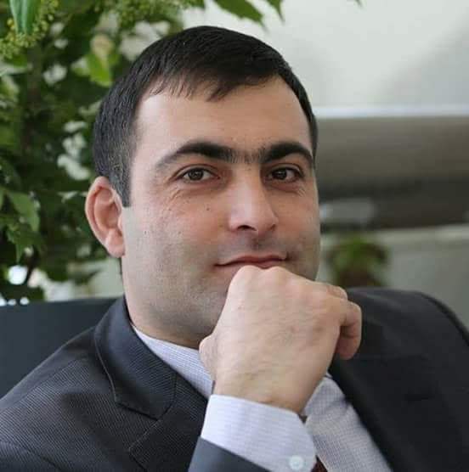
Bizimlə çalışan peşəkar ekspertlərimiz
Vamiq Babayev Lənkəran Dövlət Universitetində təhsil alıb. Hazırda "Şəfəq" Ekoturizm İctimai Birliyinin prezidenti vəzifəsində çalışır.
25-dən çox qrant layihəsinə rəhbərlik edib. Çoxsaylı yerli və beynəlxalq səviyyəli təlim, seminar və konfranslarda iştirak edib.
Mühasibatlıq üzrə kurslarda iştirak edib və bu sahənin incəliklərini dərindən mənimsəyərək 2011-ci ildən indiyədək 150-yə yaxın qrant layihələrinin mühasibatlıq işlərini peşəkarlıqla həyata keçirib.
Fiziki şəxs kimi vergi və mühasibatlıq üzrə sahibkarlıq fəaliyyəti ilə məşğul olur. Həmçinin, bir çox hüquqi və fiziki şəxs kimi fəaliyyət göstərən sahibkarlara vergi və mühasibat uçotu sahəsində məsləhət xidmətlərini həyata keçirir.
Nümunə üçün: https://lenkeran.kobim.az/az/experts/vamiq-babayev

Slide 10




Bizi biznes yolunda dost seçən müştərilərimiz

Slide 11







Bizimlə əlaqə
Ad/Soyad
rodoosllc
Email ünvan
+994702712500
Mesajınız
info@rodoos.az
rodoos.az
Göndər
Ünvan: Masallı rayon, M.Talışxanov küç.

